Slide 1

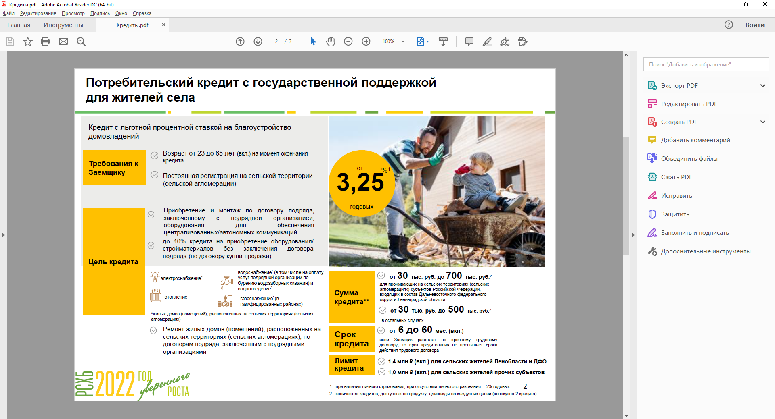
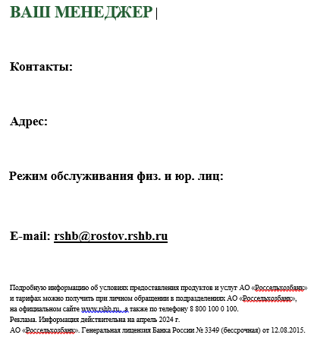
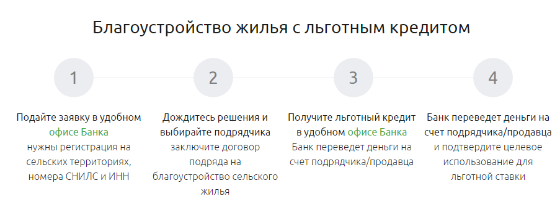
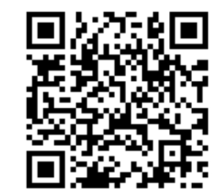
Потребительский кредит
с государственной поддержкой для жителей села
Людмила Сергеевна/ Максим
8 863 287 01 88 (вн. 3338; 3027)
г. Каменск-Шахтинский ул. Ворошилова 10
Пн-Пт 09:30 – 17:30 без перерыва
Сайт Банка
«RSHB»

